Slide 1
معرفی مدیریت اطلاع رسانی پزشکی و منابع علمی (کتابخانه مرکزی) دانشگاه علوم پزشکی گناباد مهرماه 1401

Slide 2
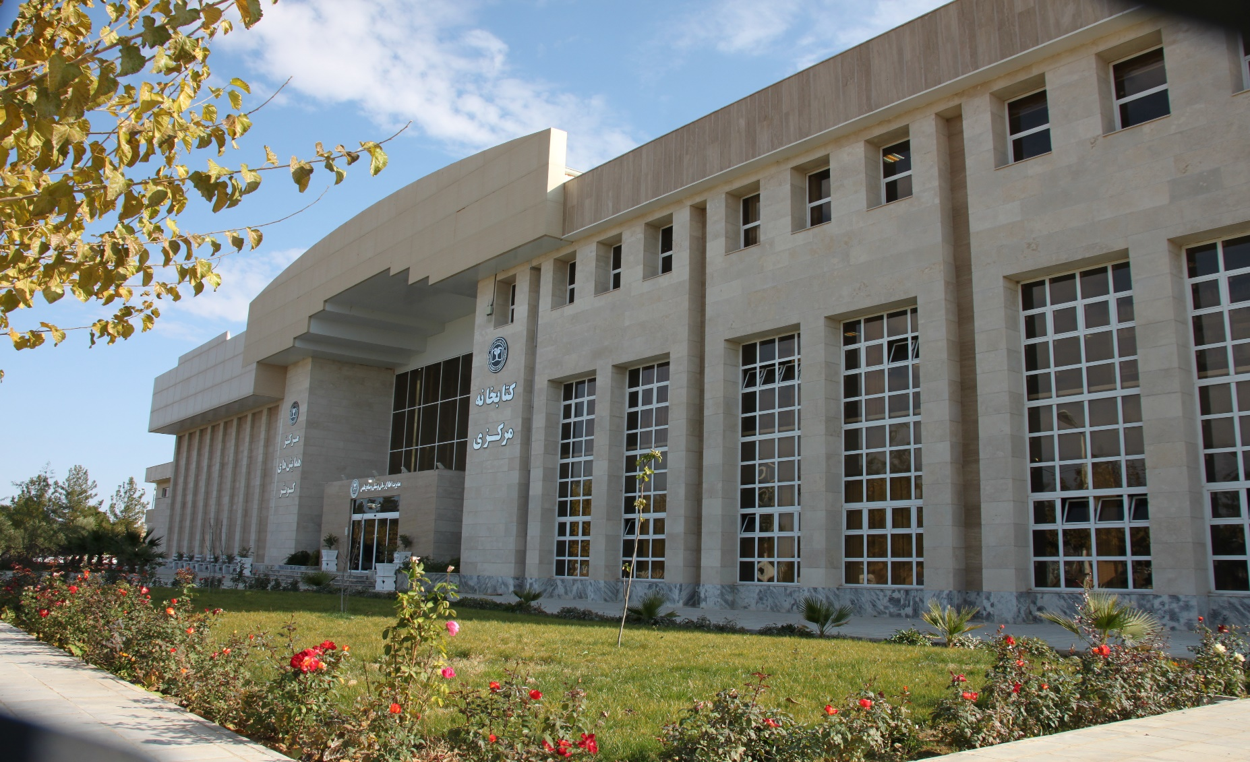
در مهرماه سال 1398 مدیریت اطلاع رسانی پزشکی و منابع علمی با چهار اداره مستقل ایجاد گردید.

Slide 3
مدیریت اطلاع رسانی پزشکی و منابع علمی
اداره علم سنجی
اداره کتابخانه ها
کتابخانه پیراپزشکی
اداره ترجمان دانش
اداره انتشارات و مجلات
کتابخانه بهداشت
کتابخانه بیمارستان علامه بهلول

Slide 4
اداره کتابخانه ها : کتابخانه مرکزی در راستای دستیابی به اهداف بلندمدت و آتی خود و جهت اطلاع رسانی بهینه و موثر در سه حوزه: تهیه و گردآوری منابع اطلاعاتی، سازماندهی و آماده سازی منابع و اشاعه دانش فعالیت دارد. 1. مخزن و گردش کتاب هدف هر كتابخانه اي از گردآوري و سازماندهي منابع ارائه خدمات به كاربران است که بخش عمده اي از اين خدمات به عهده بخش مرجع مي باشد. بخش مخزن و گردش کتاب در طبق اول واقع شده است. تمامی منابع اطلاعاتی عمومی و تخصصی مورد نیاز هر یک از رشته های تحصیلی به صورت کتاب چاپی در داخل قفسه ها وجود دارد. جهت استفاده از کتابخانه علاوه بر راهنمای رده بندی که در داخل بخش نصب شده، مراجعین می توانند با کمک گرفتن از کتابداران مرجع و استیشن های جستجو که در راهروی بخش مخزن وجود دارد، کتب مورد نظر خود را جستجو نمایند. همچنین قفسه تازه در ورودی بخش مخزن جهت اطلاع از منابع جدید کتابخانه وجود دارد.

Slide 5
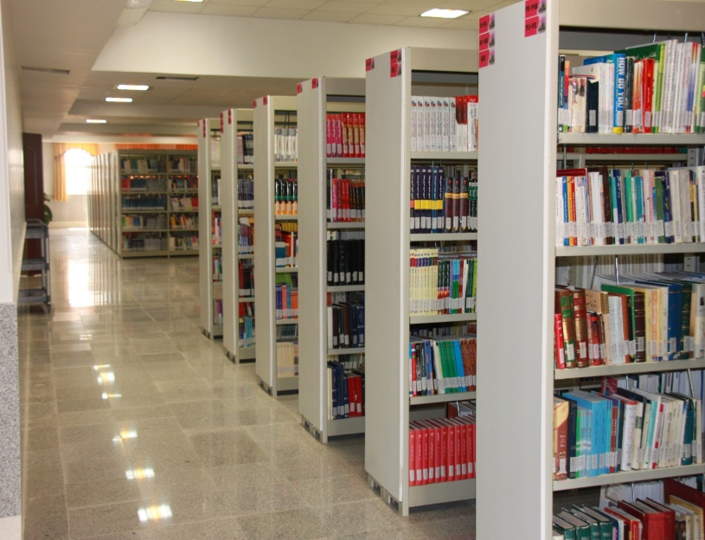
منابع اطلاعاتی : اکنون کتابخانه مرکزی و کتابخانه های تابعه دارای مجموعه منابع اطلاعاتی غنی شامل: کتاب : 72575 نسخه (فارسی و لاتین) با 27835 عنوان. محصولات الکترونیکی اشتراکی (ژورنالها، کتب، تصاویر، و ....) : ۶۱۰۹ عنوان. کتب الکترونیکی: ۳۲۳۴۴ عنوان. سی دی های آموزشی : ۲۱۳۰ حلقه. پایان نامه و طرح تحقیقاتی (983 عنوان) شامل: ۱۰۴ عنوان پایان نامه پزشکی ۱۶۶ عنوان پایان نامه پرستاری ۶۶ عنوان پایان نامه بهداشت ۶۸ عنوان پایان نامه متفرقه ۵۷۹ عنوان طرح تحقیقاتی می باشد.

Slide 6
عضویت کتابخانه: همه دانشجویان دانشگاه باید در پورتال و نرم افزار کتابخانه ثبت نام کرده باشند.
آدرس اینترنتی پورتال کتابخانه دیجیتال: www.diglib.gmu.ac.ir
امانت کتاب: فقط به شخص صاحب کارت، کتاب امانت داده می شود
تعداد و مدت امانت: * دانشجویان کارشناسی و کاردانی:3 نسخه کتاب به مدت 14 روز
* دانشجویان ارشد: 5 نسخه به مدت 14 روز * دانشجوی دکترا: 5 نسخه به مدت 21 روز (دانشجویان استعدادهای درخشان می توانند 2 نسخه کتاب بیشتر امانت ببرند)
تاخیری:در ازای هر روز تاخیر در برگشت کتاب 2 روز کتاب امانت داده نخواهد شد (تاخیری بیشتر از 10روز علاوه بر تعلیق، جریمه نقدی بهمراه خواهد بود)
امانت موقت:امانت کتاب برای سالن مطالعه بصورت موقت و تا قبل از پایان ساعت کاری خواهد بود (کتب مرجع برای استفاده در سالن مطالعه می باشد)

Slide 7
ساماندهی منابع:سیستم کتابخانه قفسه باز می باشد و رده بندی کتب بر اساس کتابخانه ملی پزشکی (NLM) است.
ساعت کار کتابخانه: ساعت کار "بخش مخزن و گردش کتاب" 7.30 الی 15 می باشد.
جستجو منابع در نرم افزار کتابخانه: جستجوی در این نرم افزار فقط در محیط کتابخانه امکانپذیر است.
جستجوی منابع در پورتال کتابخانه: با توجه به تحت وب بودن این نرم افزار امکان جستجو در خارج از محیط دانشگاه و در منزل فراهم گردیده است.
تمدید منابع امانتی: توسط شخص دانشجو حضوری و یا از طریق پورتال کتابخانه انجام می شود.(ابتدا با نام کاربری و کلمه ورود وارد پورتال شده سپس از منوی کتابخانه شخصی ، بر روی گزینه تمدید مدرک کلیک و مدرک مورد نیاز خود را تمدید کنید.(کتب رزروی قابل تمدید نیستند)
رزرو کتاب: توسط شخص دانشجو حضوری و یا از طریق پورتال کتابخانه انجام می شود.( ابتدا با نام کاربری و کلمه ورود وارد پورتال شده و کتاب مورد جستجو که دارای وضعیت امانت می باشد را با کلیک بر روی گزینه رزرو، رزرو کنید.(قبل از رزرو مدرک باید وارد کاربری خود در پورتال شوید)

Slide 8
جستجو و دانلود کتب الکترونیکی: کتابخانه دارای مجموعه ای بیش از 32000 کتاب الکترونیکی است که امکان دانلود آن از طریق پورتال و با انتخاب گزینه «کتابشناختی دارای منابع دیجیتال» برای کاربرانی که عضو پورتال و کتابخانه شده اند فراهم شده است .
درخواست دانلود پایان نامه و طرح های تحقیقاتی:اعضایی که عضو پورتال و کتابخانه شده اند با ورود به پورتال خود و انتخاب فیلد پایان نامه، امکان مشاهده و تورق 20 صفحه اول پایان نامه برایشان مقدور خواهد بود. در صورت نیاز به فایل کامل پایان نامه گزینه « درخواست دانلود فایل» را انتخاب، که پس از بررسی توسط مدیر پورتال و تایید آن، به فایل کامل آن دسترسی خواهید داشت.

Slide 9
2. تالار محققان و تحصیلات تکمیلی در این بخش بستر لازم جهت مطالعه و تحقیق محققان، اساتید و دانشجویان تحصیلات تکمیلی بعلاوه مجموعه غنی از کتب مرجع و اطلس های پزشکی به صورت چاپی و الکترونیکی فراهم است. 3.مرکز آموزش منابع الکترونیک در این مرکز امکانات سخت افزاری و نرم افزاری به روز جهت بهره برداری دانشجویان، اساتید و پژوهشگران دانشگاه در امر آموزش مجازی فراهم است. در این مجموعه 26 دستگاه سیستم کامپیوتری مجهز جهت استفاده وجود دارد. 4.واحد فناوری اطلاعات این واحد در دو بخش مجزای خواهران و برادران مجهز به سیستم های کامپیوتری با امکانات نرم افزاری و سخت افزاری به روز جهت بهره برداری دانشجویان و اساتید دانشگاه در دسترس می باشد. 5.واحد توانمند سازی آموزشی و پژوهشی این بخش به منظور توانمندسازی آموزشی و پژوهشی دانشجویان ، اساتید و کارکنان بر اساس نیاز سنجی به بهره برداری رسیده است.

Slide 10
6.کافه کتاب ایجاد فضای آرام جهت مطالعه، بحث و تبادل نظر علمی همراه با امکانات پذیرایی جهت استفاده فراهم است. 7. واحد مشاوره اطلاعاتی مشاوره و ارائه خدمات اطلاع‌رسانی پزشکی به اساتید، دانشجویان و کارکنان دانشگاه توسط کارشناسان مجرب و متخصص کتابداری و اطلاع رسانی پزشکی انجام می شود. (جستجوی کتاب و مقاله، پورتال کتابخانه و ...) 8.سالن مطالعه این بخش در دو سالن مجزای خواهران و برادران جهت مطالعه در دو شیفت صبح و عصرجهت بهره برداری دانشجویان، اساتید و کارکنان فعال است.

Slide 11
کتابخانه های تابعه: کتابخانه بیمارستان علامه بهلول گنابادی کتابخانه مرکز آموزشی پژوهشی درمانی علامه بهلول گنابادی تنها مرکز آموزشی درمانی این دانشگاه، کار خود را حدودا از سال ۱۳۹۵ آغاز نموده است.این کتابخانه با هدف اشاعه اطلاعات زیست پزشکی و بالینی جهت بهره برداری پزشکان، پرستاران، تکنسین‌های آزمایشگاهی، پیراپزشکان، و مدیران بیمارستان است. منابع چاپی و الکترونیکی این کتابخانه در حوزه موضوعات علوم پزشکی و بالینی است. ساعت کاری : شنبه تا چهارشنبه 14-7:30 پنج شنبه ها: 13-7:30 کتابخانه دانشکده بهداشت کتابخانه دانشکده بهداشت دانشگاه علوم پزشکی گناباد در سال ۱۳۹۸ با هدف ارایه اطلاعات معتبر در حیطه موضوعی علوم بهداشتی وعلوم وابسته جهت استفاده دانشجویان، اعضای هیات علمی و کارکنان راه اندازی گردید. ساعت کاری : همه روزه 15- 7:30 کتابخانه دانشکده پیراپزشکی کتابخانه دانشکده پیراپزشکی دانشگاه علوم پزشکی گناباد در سال 1400 با هدف ارایه اطلاعات معتبر در حیطه موضوعی علوم پایه وعلوم وابسته جهت استفاده دانشجویان، اعضای هیات علمی و کارکنان راه اندازی گردید.

Slide 12
اداره انتشارات:
اداره انتشارات دانشگاه با هدف گسترش و تسهیل چاپ آثار ارزشمند اساتید و دانشجویان فعالیت می نماید. نظارت بر جریان چاپ کتب مصوب شورای انتشارات دانشگاه، تنظیم برنامه ها و دستور جلسات شورا و اجرای مصوبات از جمله وظایف این اداره محسوب می گردد. تعداد اعضای شورای انتشارات 10 نفر می باشد که به پیشنهاد و ابلاغ معاون تحقیقات و فناوری به مدت ۲ سال انتخاب می گردند.
آدرس اینترنتی: http://pub.gmu.ac.ir/

Slide 13
با آرزوی روزهایی خوب و بیاد ماندنی

